Slide 1
Муниципальное бюджетное дошкольное образовательное учреждение
«Детский сад «Ромашка»
Практика: «Образовательное событие»
Тема: «Международный день повара»
Выполнила: воспитатель МБДОУ «Ромашка»
Лукьянова Анастасия Васильевна
ПИРОВСКИЙ МУНИЦИПАЛЬНЫЙ ОКРУГ
ОТДЕЛ ОБРАЗОВАНИЯ
АДМИНИСТРАЦИИ ПИРОВСКОГО МУНИЦИПАЛЬНОГО ОКРУГА

Slide 2
Образовательное событие – это полноценный компонент образовательного процесса, который организуется педагогом в образовательных целях. За кажущейся простотой процесса стоит детально продуманная и кропотливая работа, направленная на приобретение детьми новых знаний и умений.

Slide 3
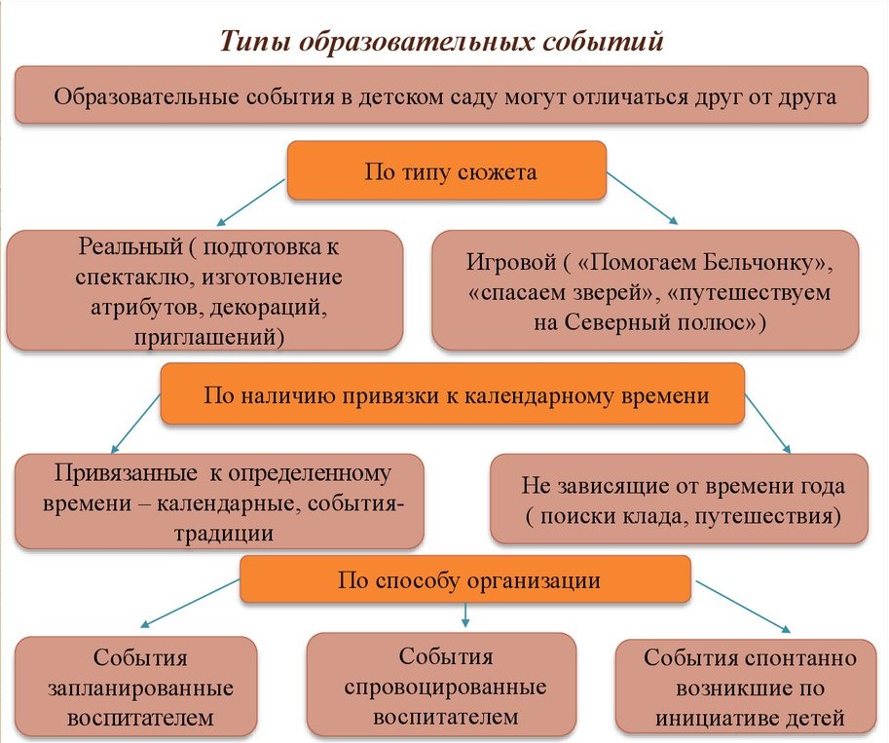

Slide 4
Идея: дети и коллектив детского сада решили поздравить наших замечательных поваров с праздником.
Цель: расширение представлений детей о профессии повара.
Задачи:
-систематизировать представления о работе повара;
-развивать любознательность и интерес к данной профессии.
-воспитывать уважение к труду взрослых.

Slide 5
Актуальность:
Ежегодно 20 октября свой профессиональный праздник отмечают повара и кулинары всего мира. Профессия повара одна из самых востребованных в мире. Не обойтись без повара и в детском саду.
Дети дошкольного возраста находятся у истоков познания окружающего мира. Начиная с младшего возраста проводится работа по ознакомлению с окружающим миром и социальной действительностью. Именно детям этого возраста свойственна большая эмоциональная отзывчивость. Чрезвычайно важно не упустить момент для воспитания в них добрых чувств к окружающим людям и формированию положительного отношения к труду, что является главной целью образовательной области труда.

Slide 6
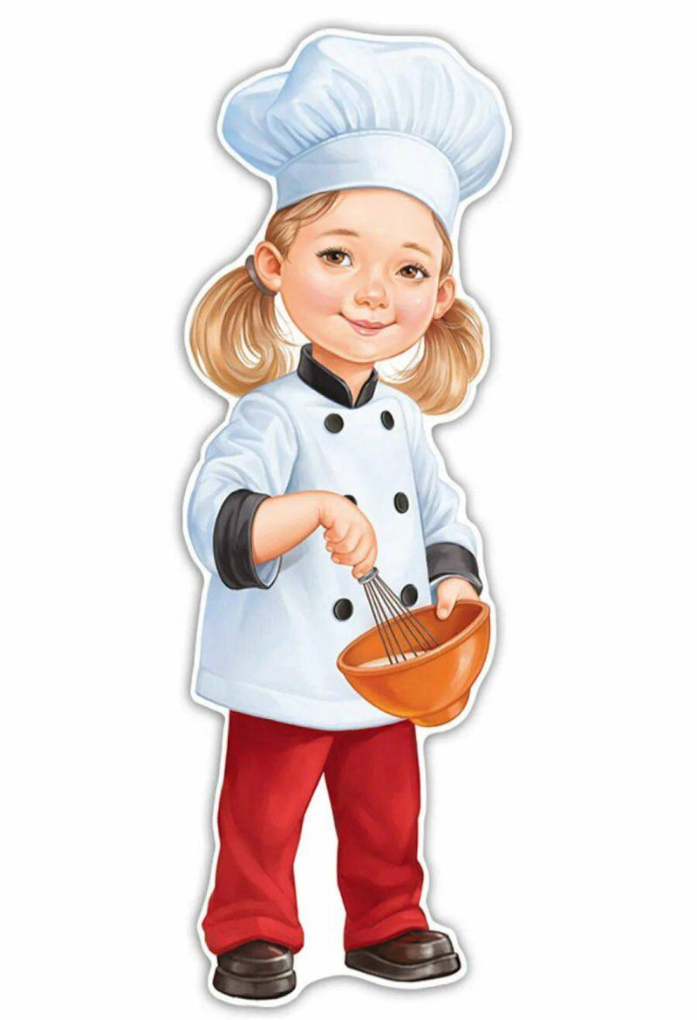
Таким образом, формирование первичных представлений о труде взрослых у воспитанников начинается со знакомства с трудом сотрудников детского сада: трудом помощника воспитателя, медсестры, повара, дворника, шофера, постоянно подчеркивая их заботу о детях. Вызвать у детей чувство уважения к людям труда, желание оказать им посильную помощь, как например: все съедать за обедом, чтобы порадовать повара. В связи с этим у нас возникла идея потребности в образовательном событии
«Международный день повара» по ознакомлению детей с профессией повар.

Slide 7
В этот день воспитанники подготовительной группы «Капелька» поздравили наших поваров с их профессиональным праздником, прочитали им стихи и подарили подарки.

Slide 9
Дети разновозрастной группы «Непоседы» приготовили вкусное и очень красивое печенье. Ребятам очень хотелось, чтобы их сюрприз понравился поварам, и у них всё получилось!

Slide 11
Воспитанники старшей группы «Солнышко» под руководством воспитателя приготовили фруктовое канапе в подарок нашим поварам.

Slide 13
Дети средней группы
«Сказка» вместе с воспитателем приготовили вкусный и полезный винегрет, которым угостили поваров детского сада.

Slide 15
Воспитанники из 2-й младшей группы
«Лучики» приготовили бутерброды, которые, конечно же, с удовольствием съели. А еще ребята угостили своими бутербродами поваров

Slide 17
Дошколята 1-ой младшей группы «Ромашка» вместе с воспитателем сделали открытки для наших замечательных поваров.

Slide 18
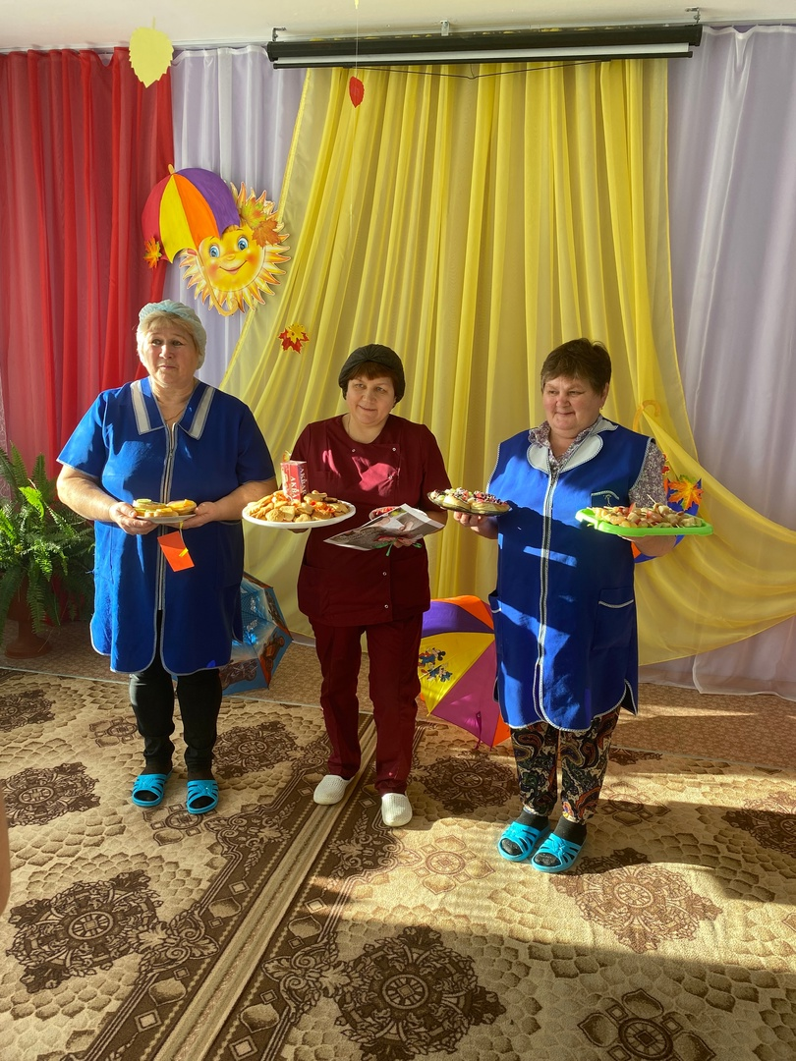
Праздник прошел вкусно и весело!

Slide 19
Спасибо за внимание!!!
Контактные данные:
zte19022petgv@gmail.com
тел.:+79535922302
Лукьянова А.В.

